Slide 1


виртуальная экскурсия
ДЛЯ учащихся НАЧАЛЬНОЙ школы
«Их подвиг останется в веках…»
Памятник
«Защитникам ленинградского неба»
2025 год

Slide 2
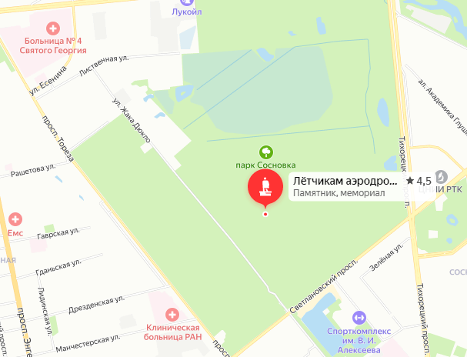
Сосновка – крупнейший лесопарк в черте города, огромное пятно на карте – 302 гектара.
Интересный факт!
в XIX веке - популярное место для дуэлей
в XX веке - дачный посёлок
до войны - исследовательская и учебная база
место для соревнований физкультурников и стрелков

Slide 3
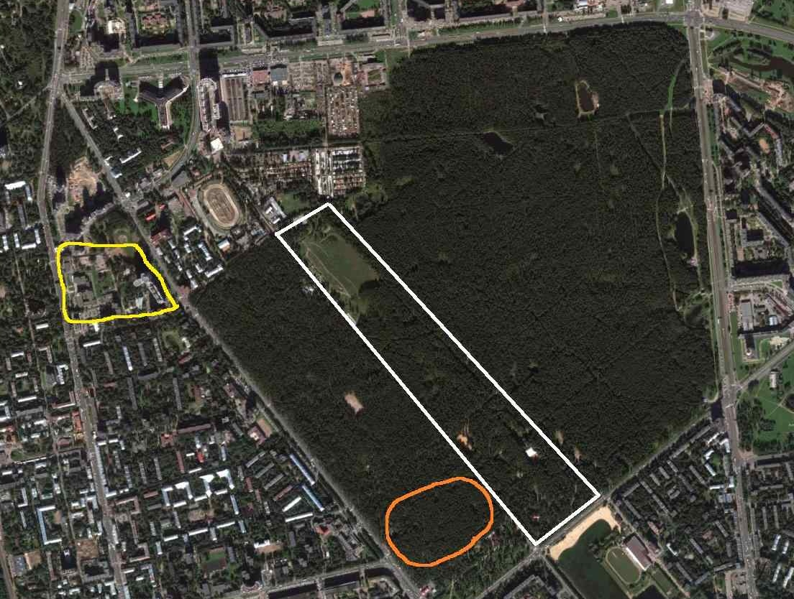
С 1941 по 1945 год в лесопарке Сосновка действовал военный аэродром. В сентябре-декабре 1941 года была вырублена просека и построена взлетная полоса в направлении Суздальских Озер
Удалось выяснить!
На аэродроме базировались:
44-й бомбардировочный авиаполк
159-й истребительный
44-й истребительный
159-й истребительный, 44-й истребительный
26-й истребительный и 13-й отдельный разведывательный авиаполк
22-й отдельный авиаэскадрильи связи,
6-й транспортного авиаотряда,
38-й батальона аэродромного обслуживания

Slide 4
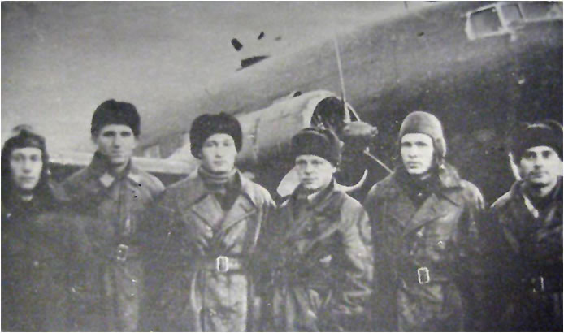
На снимке экипаж самолета ЛИ-2, доставивший в Ленинград продовольствие, медикаменты, почту: борт-стрелок Ф. В. Соломатин, радист Туров, командир А. А. Васильев, пилот Куранин, штурман В. Д. Салата.
Удалось выяснить!
В их задачи входило:
сопровождение наших
бомбардировщиков и штурмовиков,
охрана ленинградского неба от
налетов вражеской авиации
защита неба над «Дорогой жизни»
доставка продовольствия в
осажденный город

Slide 5
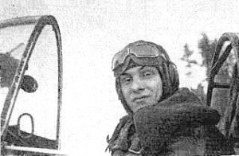
В годы войны возникло военное кладбище, где хоронили погибших летчиков и зенитчиков.
Удалось выяснить!
весной 1942 года на этот аэродром была доставлена из Куйбышева партитура Седьмой симфонии Шостаковича, названной потом Ленинградской
летом 1942 года сюда перевели спецшколу №2, готовившую диверсионные отряды для забрасывания в тыл противника, а также для оставления в Ленинграде на случай захвата города
Герой Советского Союза Александр Петрович Савушкин

Slide 6
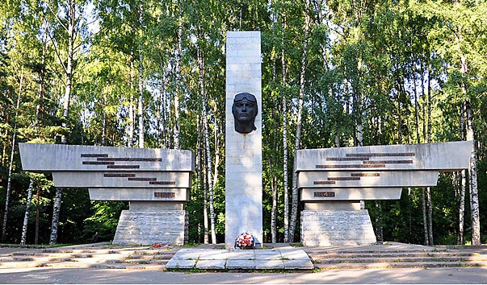
23 февраля 1978 года был открыт памятник
«Защитникам ленинградского неба».

Slide 7
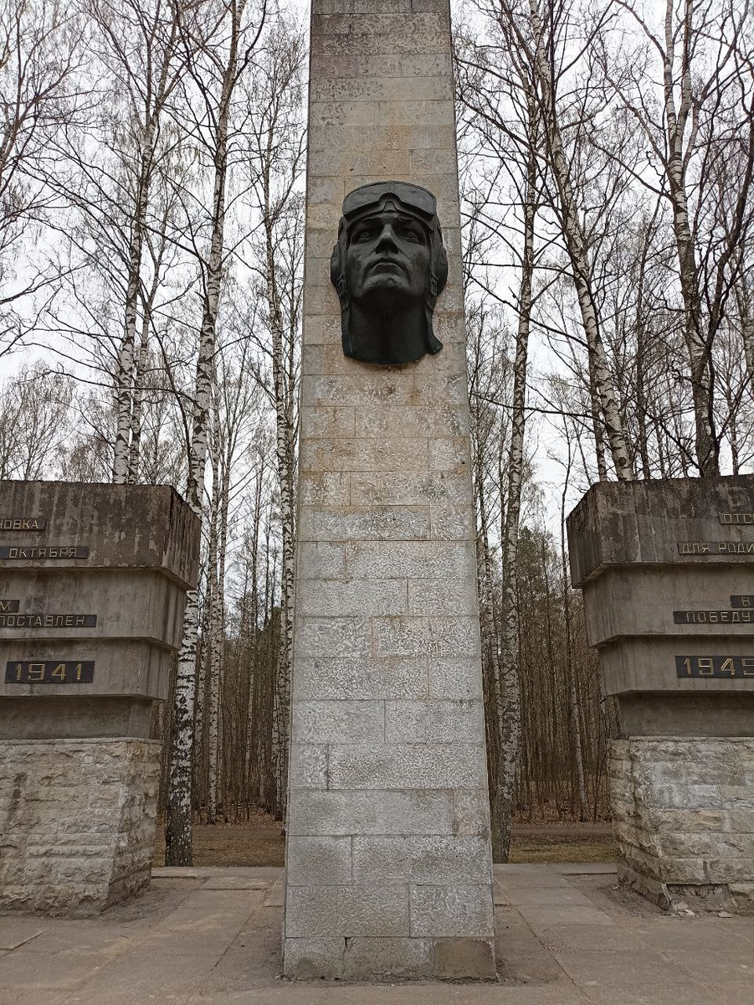
Внешний вид памятника напоминает эмблему ВВС Советского Союза.
На центральном пилоне находится бронзовый рельеф лица лётчика. А на двух стелах - надписи, посвящённые аэродрому и лётчикам.

Slide 8
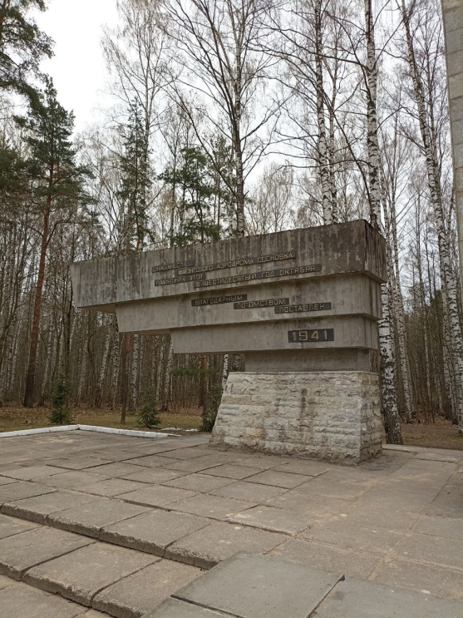
Левая стела:
«На месте фронтового аэродрома "Сосновка" памятник этот в шестидесятый год Октября благодарным потомством поставлен. 1941»

Slide 9
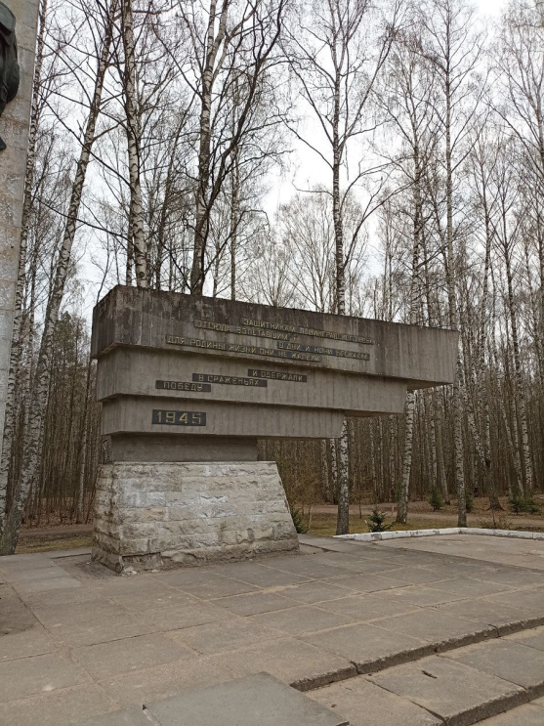
Правая стела:
«Защитникам ленинградского неба, отсюда взлетавшим в дни и ночи блокады для Родины жизни они не щадили и одержали в сраженьях Победу. 1945»

Slide 10
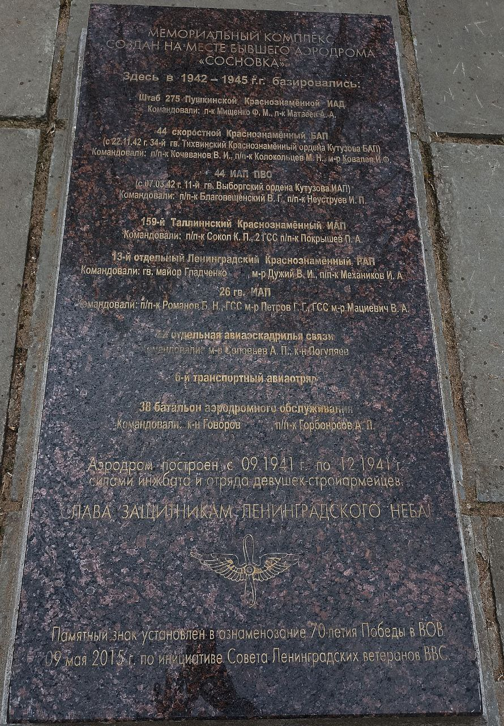
Памятная доска
Установлена на мемориале в 2015 году в честь 70-летия Победы в Великой Отечественной войне.

Slide 11
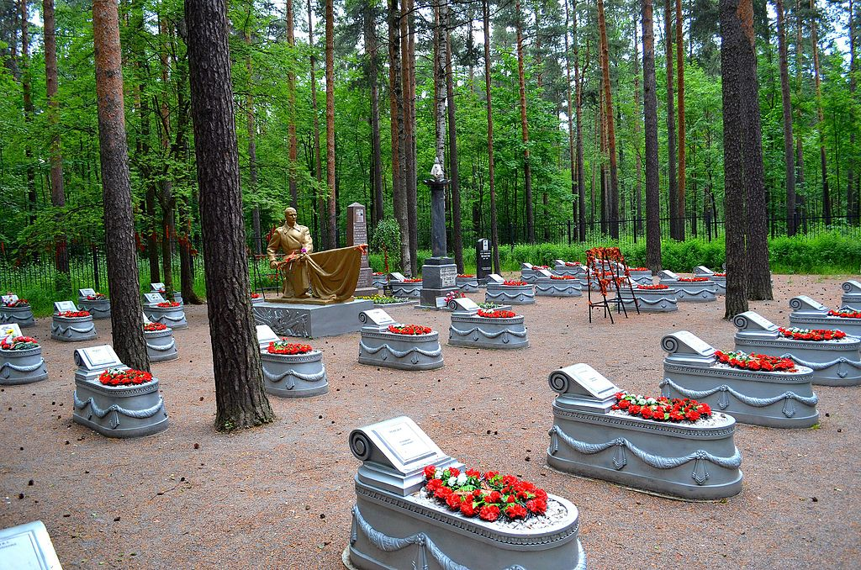
Братское кладбище
Здесь похоронены погибшие лётчики и работники аэродрома.
Всего 105 захоронений.

Slide 12
Перед памятью время бессильно…
К юбилею Победы

